Slide 1
Den 14. Dalai Lama
Åndelig leder, forsvarer av tibetansk kultur, og vinner av Nobels fredspris

Slide 2
Den 14. Dalai Lama
Åndelig leder, forsvarer av tibetansk kultur, og vinner av Nobels fredspris

Slide 4
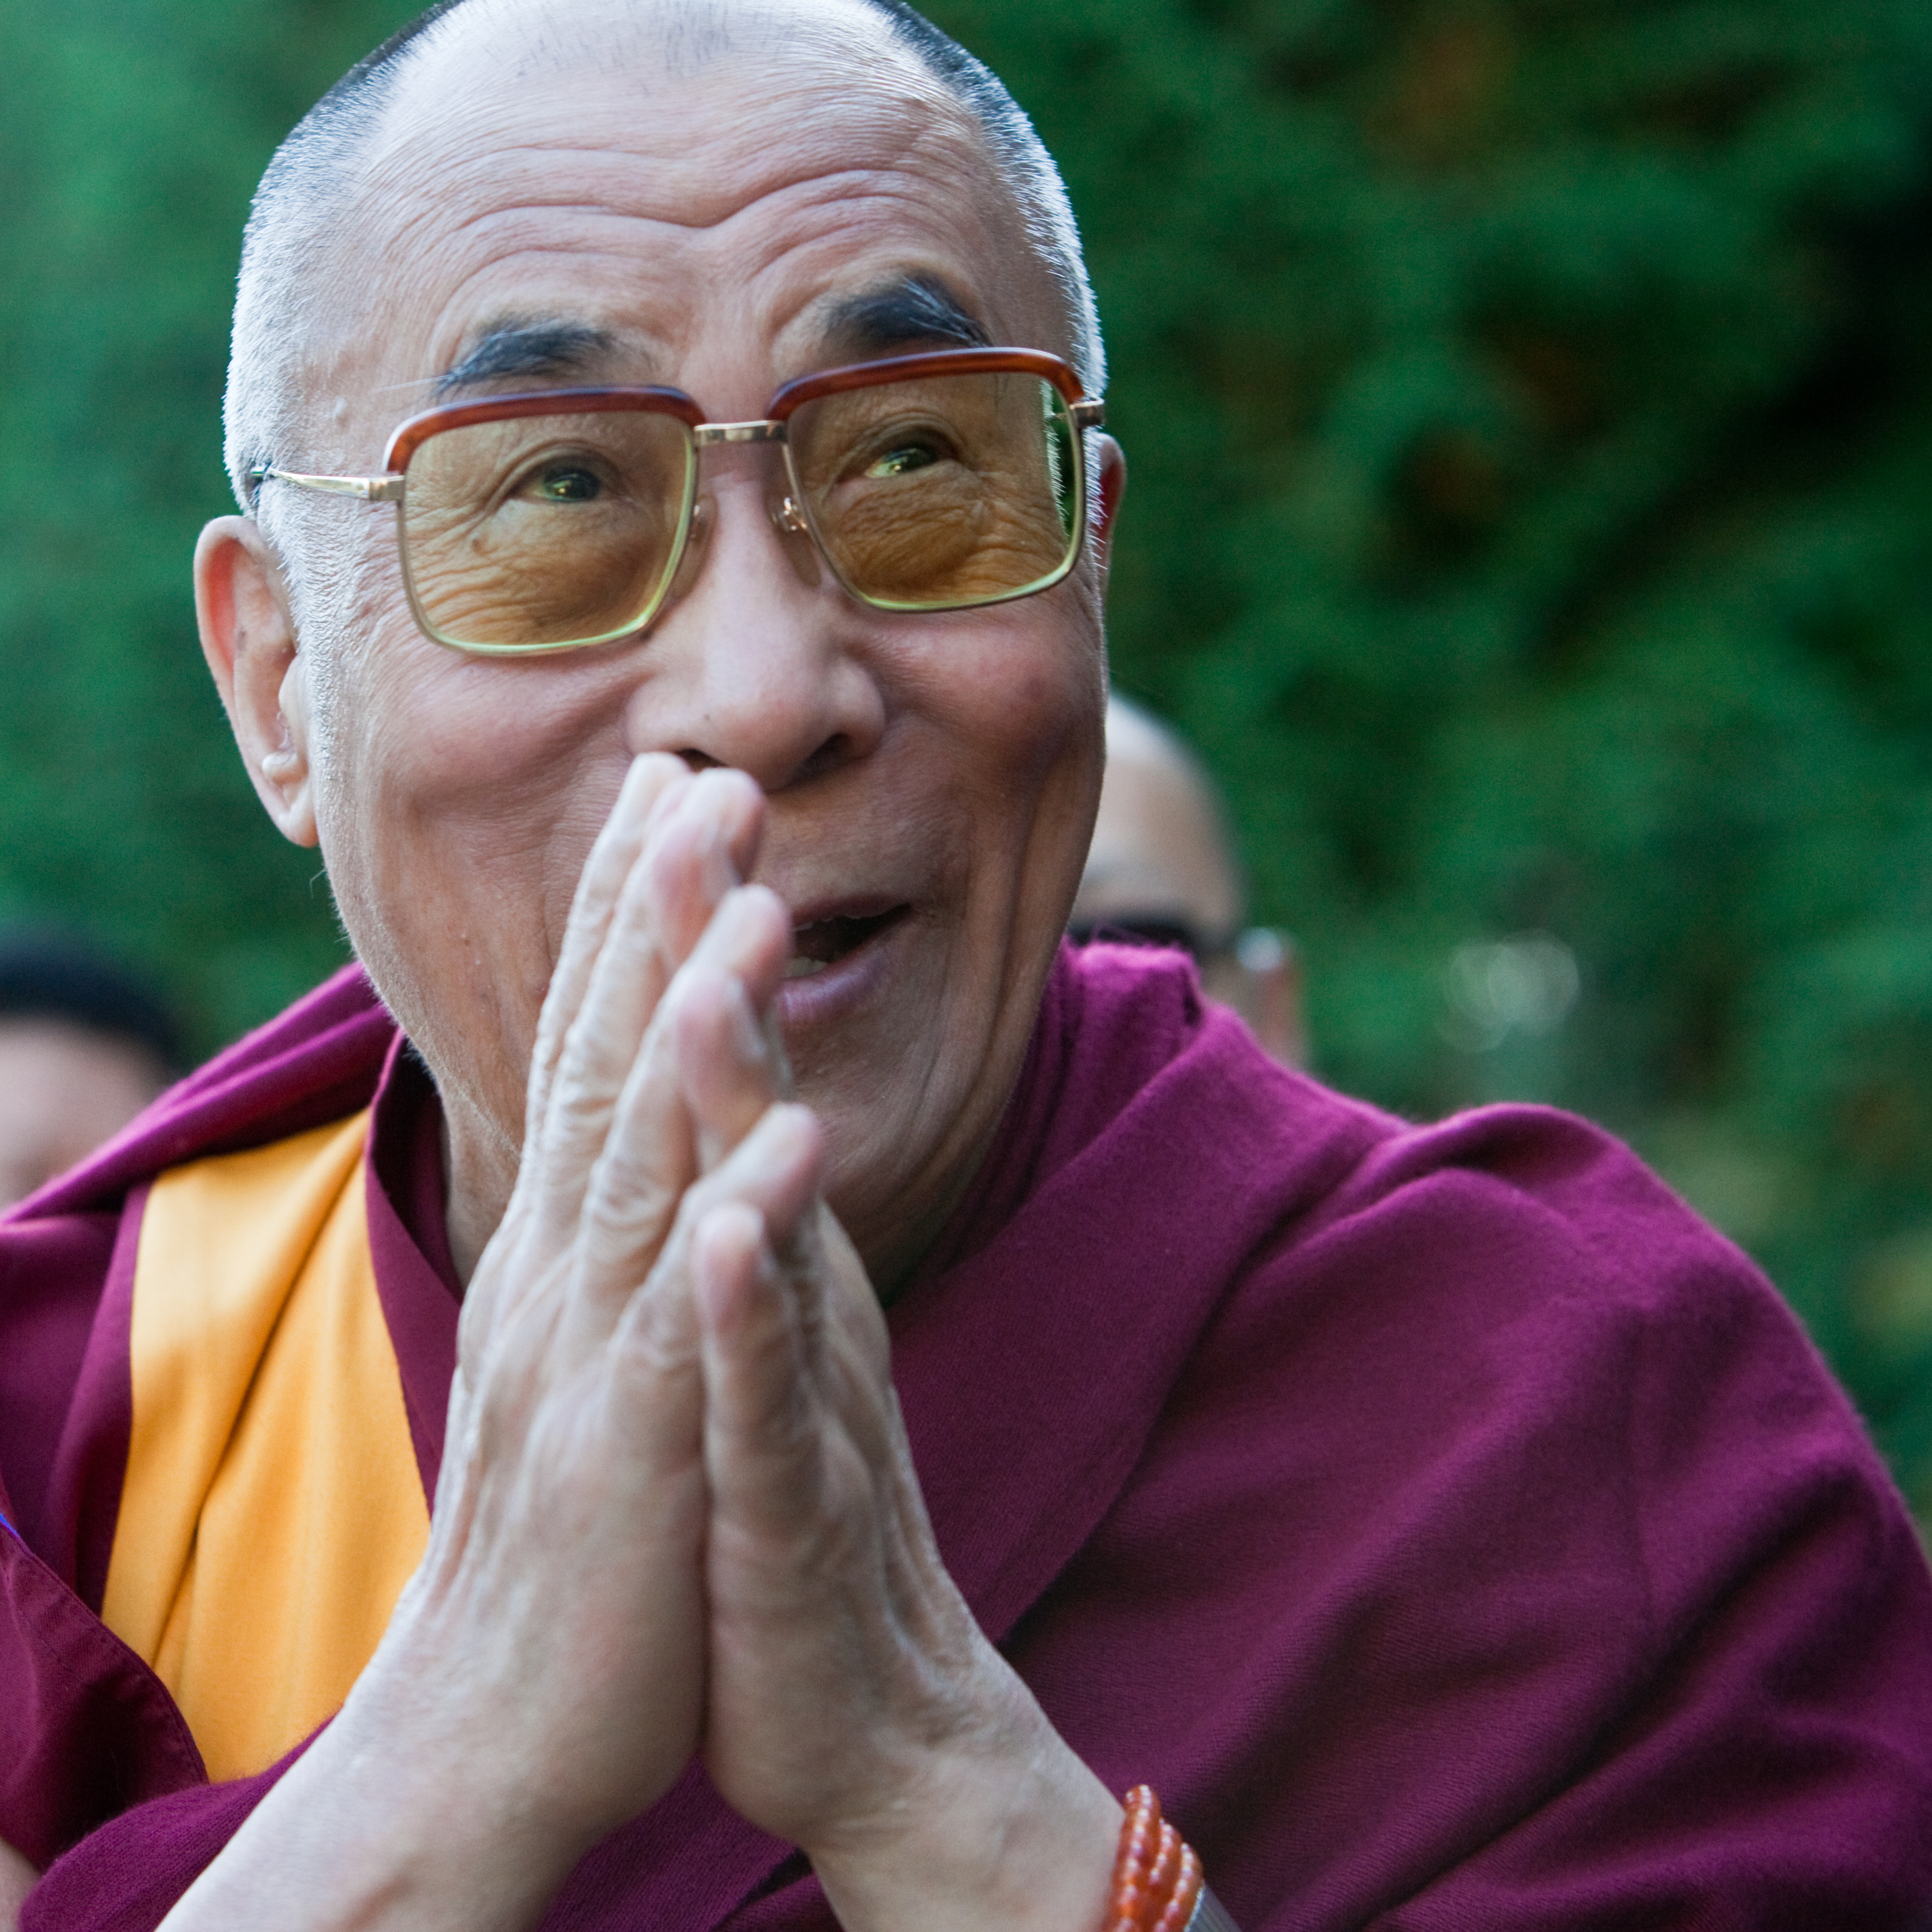
FØRSTEINNTRYKK
Hva tenker du om Dalai Lama?
Var det noe i filmen du ikke forsto?
Har du noen spørsmål?
Notes:
Take a few minutes to ask students for feedback, comments, impressions and questions.

Slide 5
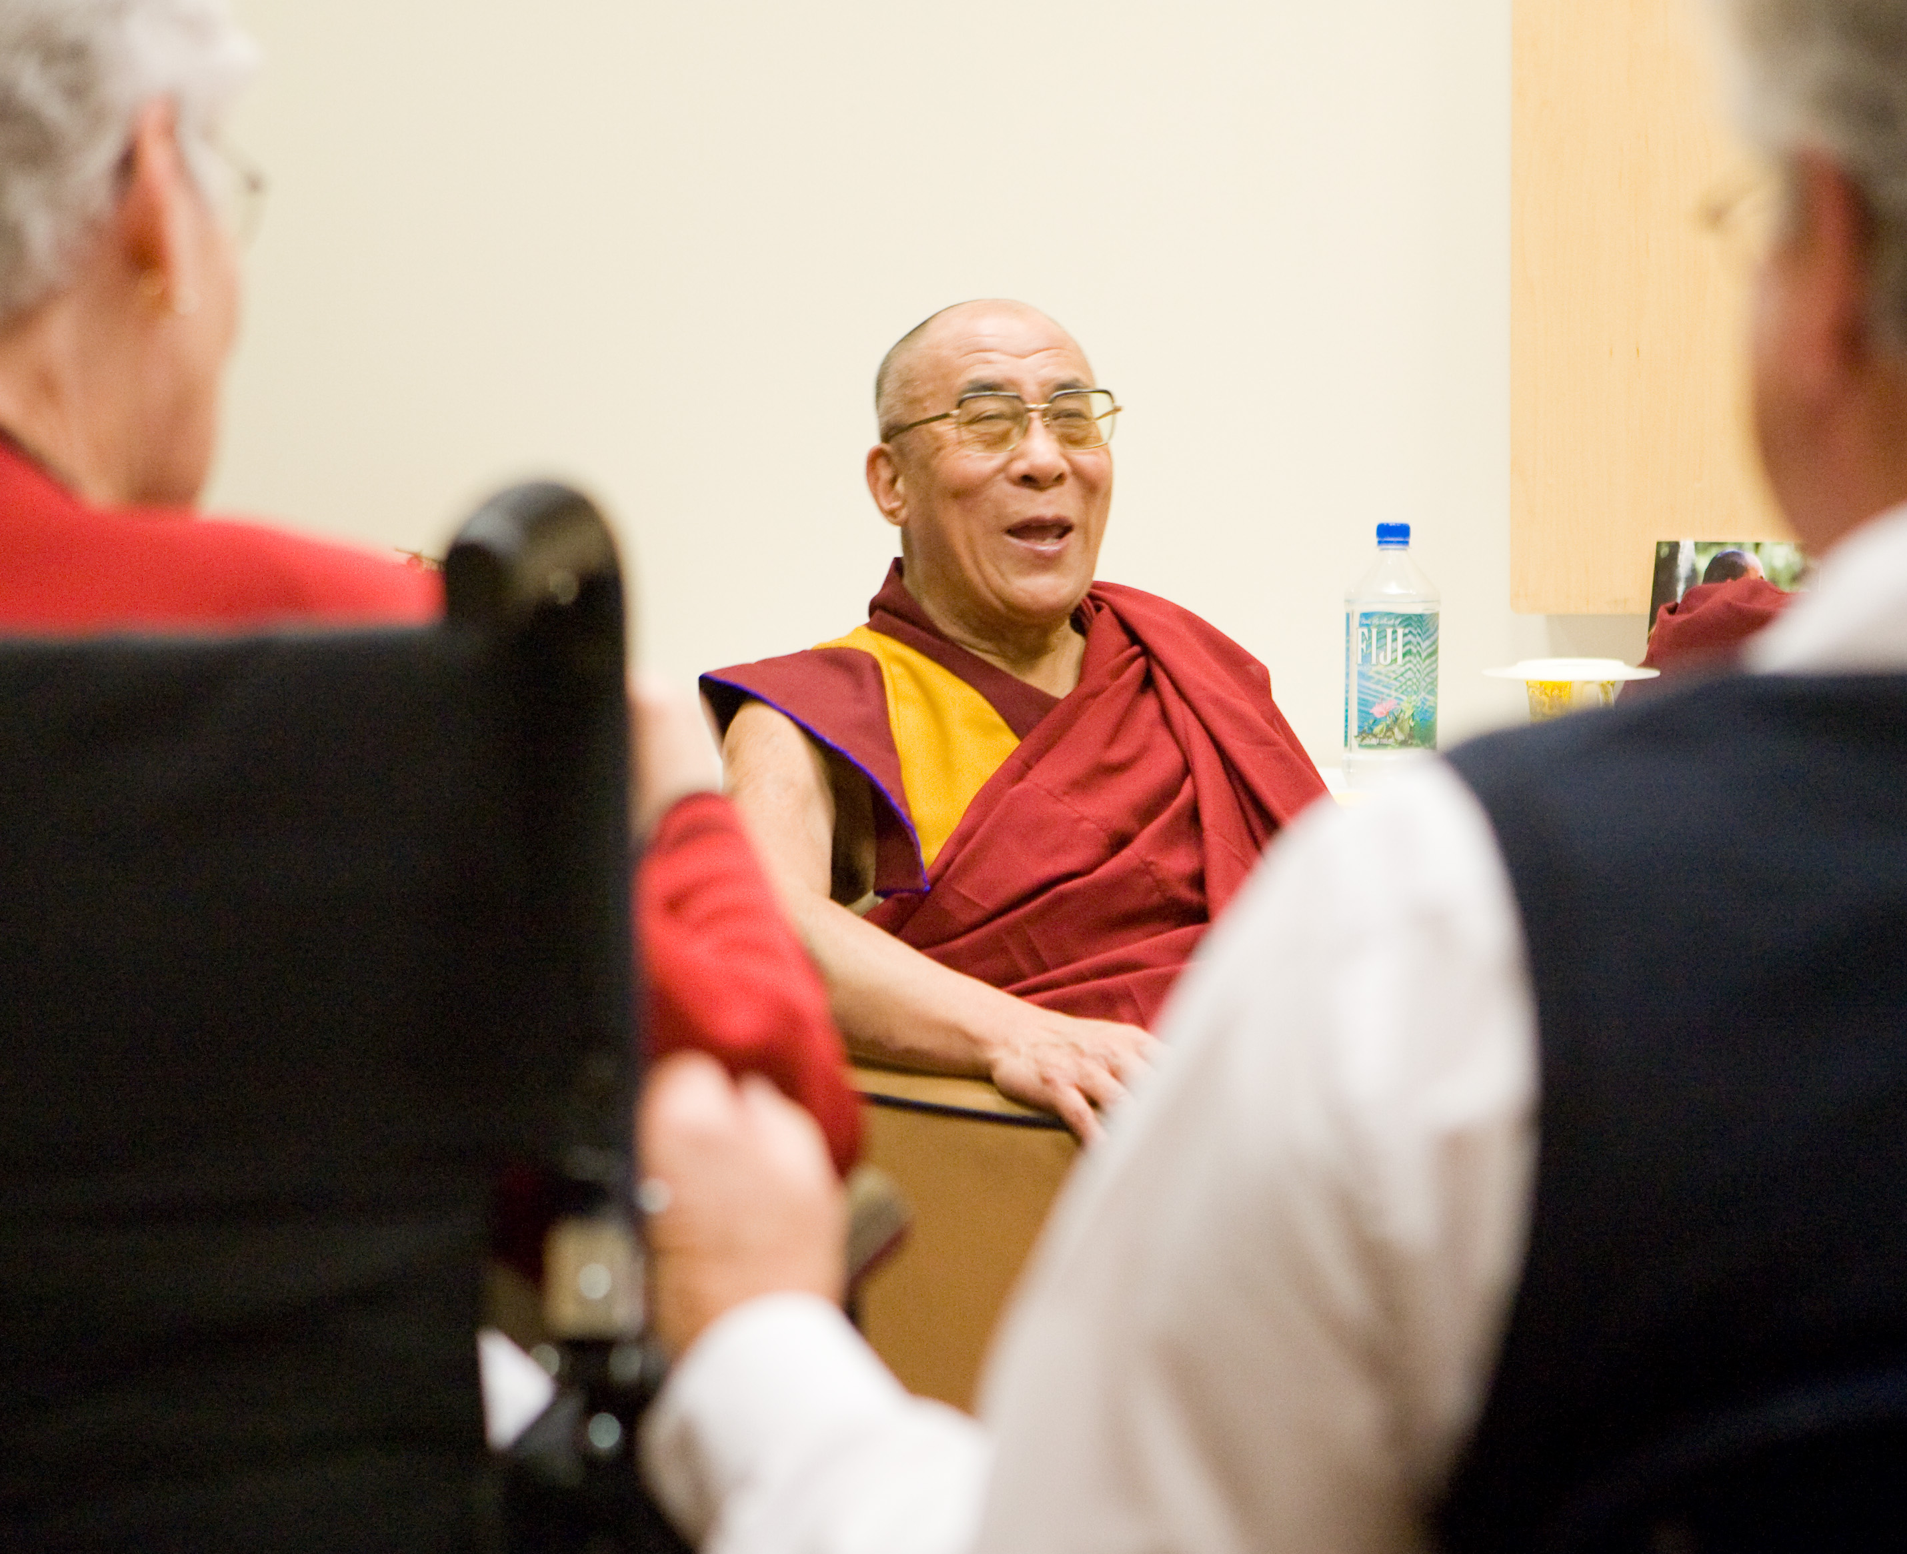
OPPSUMMERING
1937 To år gammel blir Tenzin Gyatso identifisert som en gjenfødelse av sin forgjenger, den 13. Dalai Lama.
1950 Når Dalai Lama er 15 år gammel, blir han innsatt som Tibets statsoverhode.
1959 Sammenstøt mellom tibetanere og den kinesiske hæren tvinger Dalai Lama til å forlate Tibet. Siden 1960 har han bodd i Dharamsala i India.
1963 Dalai Lama presenterer et utkast til en demokratisk grunnlov for Tibet og reformer for å demokratisere det tibetanske styret.
1989 Dalai Lama blir tildelt Nobels fredspris.
2011 Den 14. Dalai Lama trer av som leder for den tibetanske eksilregjeringen. For første gang i historien velger tibetanerne selv sin politiske leder.

Slide 6
Hvilke egenskaper og/eller verktøy brukte Dalai Lama for å gjøre en forskjell?
Notes:
The Dalai Lama promotes and follows values such as dialogue, compromise, non-violence, kindness. He's also ensured the democratization of the Tibetan administration. To adapt to a life in exile, he created a Tibetan educational system to make sure Tibetan children learn their language, culture and history and established cultural institutions to protect the Tibetan identity: the Tibetan Institute of Performing Arts (1959), the Central Institute of Higher Tibetan Studies (1967), the Library of Tibetan Works and Archives (1970).

Slide 7
Reflekter: Vår identitet
«Du er ikke en dråpe i havet. Du er hele havet i en dråpe.»
– Rumi
Spørsmål:
Hva tror du dette betyr?

Slide 8
Liste: mine identitetsmarkører
Ta en titt på listen du har skrevet over identitetsmarkørene dine.
Tenk over disse spørsmålene:
Hvilke identitetsmarkører skrev du ned først?
Var det lett å komme på mange identitetsmarkører, eller stoppet du opp etter noen få?
Var det noen identitetsmarkører du nølte med å skrive? (Du trenger ikke å dele dette med andre, bare reflekter for deg selv over hvilke det kan ha vært og hvorfor du ikke tok dem med.)
Notes:
* trekk, egenskaper, standpunkter e.l. ved en person som er med på å definere hvem man er.

Slide 9
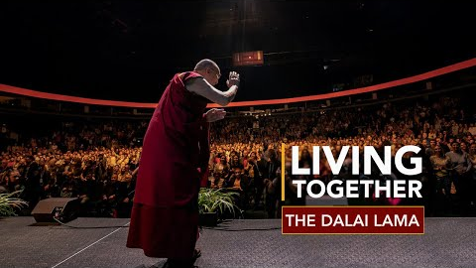
Se: «Living Together: The Dalai Lama»
https://www.dalailama.com/videos/living-together
Notes:
Click to play video. Video can also be found at: https://www.dalailama.com/videos/living-together

Slide 10
Vokabular
Forkjemper
Tilskuer
Hva betyr disse ordene?

Slide 11
Gallerirunde

Slide 12
Reflekter
«Mentalt, emosjonelt og fysisk er vi alle like.»
– Den 14. Dalai Lama
Spørsmål:
Hvordan kan vi alle være komplekse og unike individer formet av en rekke ulike erfaringer – og samtidig være så like, og så knyttet til hverandre?

Slide 13
TILLEGG
Merknad til lærer:
De neste lysbildene inneholder eksempler på bilder du kan bruke som inspirasjon til «gallerirunde»-aktiviteten i klasserommet. Du kan gjerne velge dine egne bilder av mennesker som står opp for retten til identitet når du lager dette galleriet for elevene dine.

Slide 14
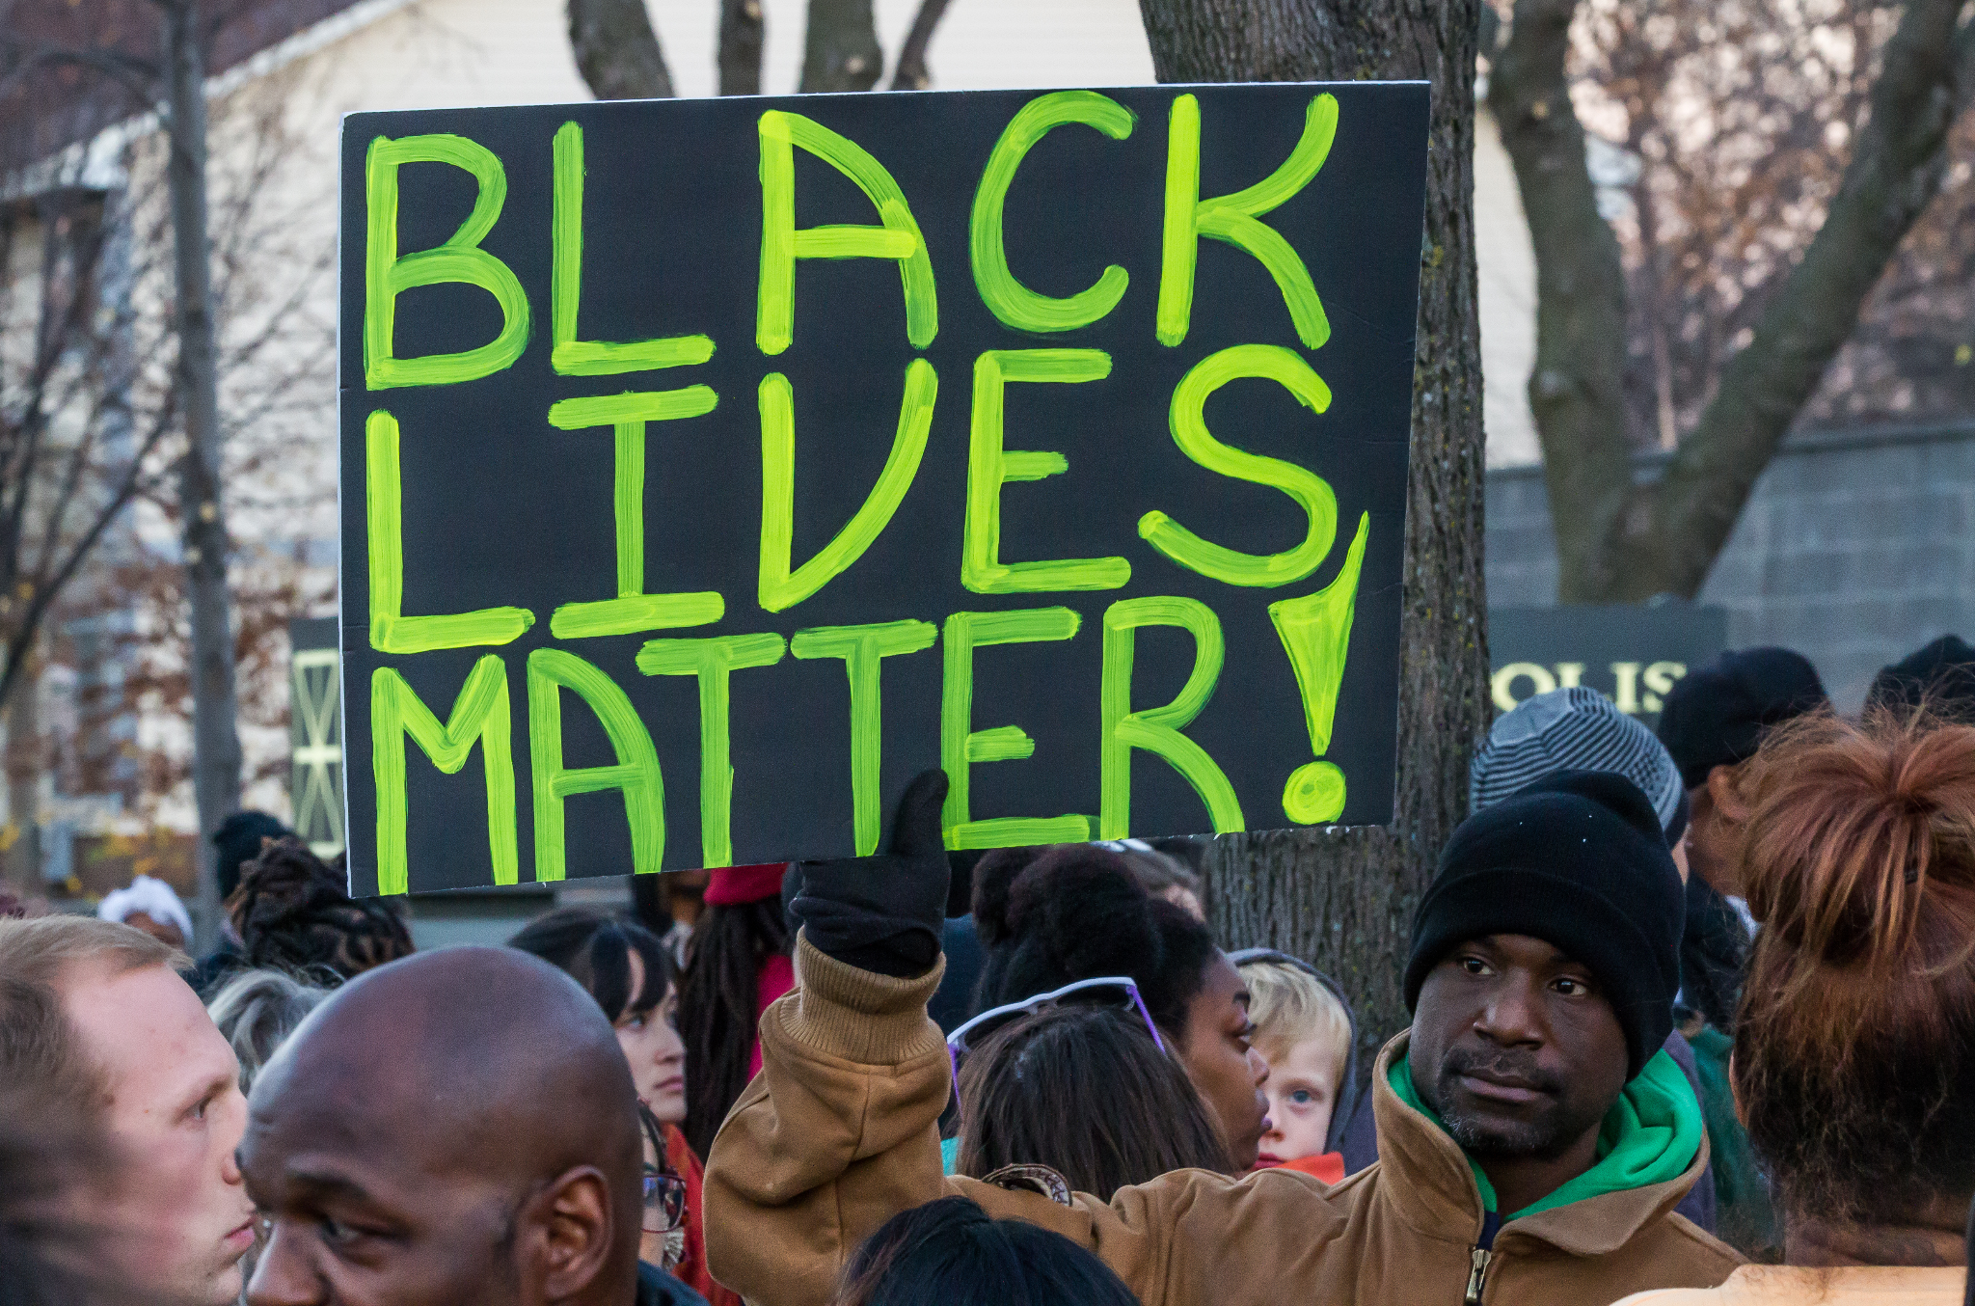
Black Lives Matter (Minnesota, USA)
Foto: Tony Webster tony@tonywebster.com
Notes:
Source: https://commons.wikimedia.org/wiki/File:Black_Lives_Matter_Sign_-_Minneapolis_Protest_(22632545857).jpg
Photo: Tony Webster tony@tonywebster.com

Slide 15
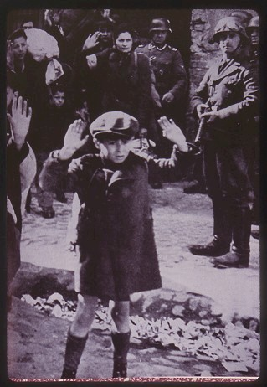
Holocaust, andre verdenskrig (Warsawa, Polen)
Foto: National Archives and Records Administration, College Park
Notes:
Photo Credit: National Archives and Records Administration, College Park
Source: https://www.facinghistory.org/resource-library/image/boy-warsaw-ghetto?backlink=https://www.facinghistory.org/resource-library?search=Holocaust&f%5B0%5D=multi_field_resource_type%3A630

Slide 16
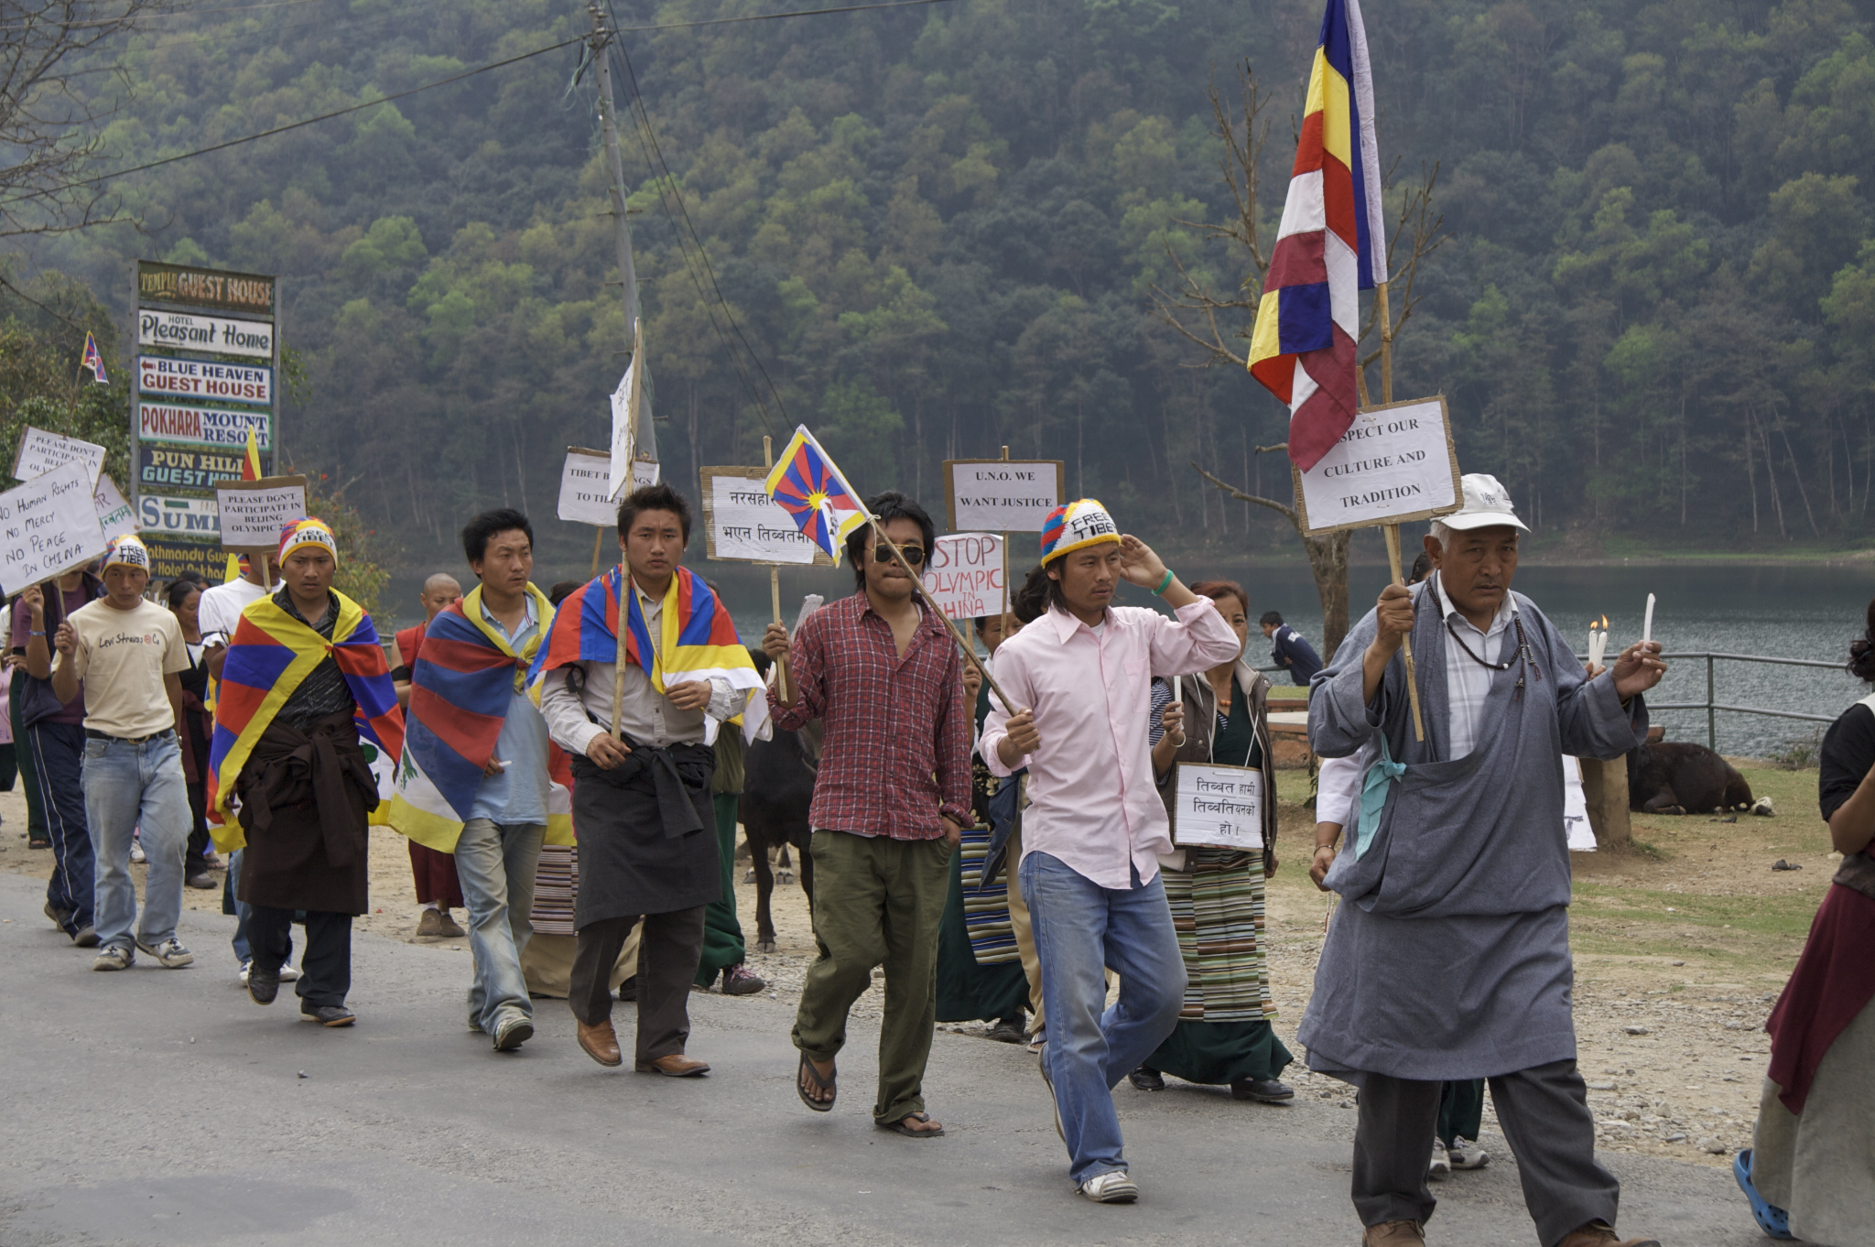
Protest for Tibet (Nepal)
Credit: Tom Booth, CC BY 2.0 <https://creativecommons.org/licenses/by/2.0>, via Wikimedia Commons
Notes:
Source: https://commons.wikimedia.org/wiki/File:Pro-Tibet_protest_in_Pokhara,_Nepal_-_20080317.jpg
Tom Booth, CC BY 2.0 <https://creativecommons.org/licenses/by/2.0>, via Wikimedia Commons

Slide 17
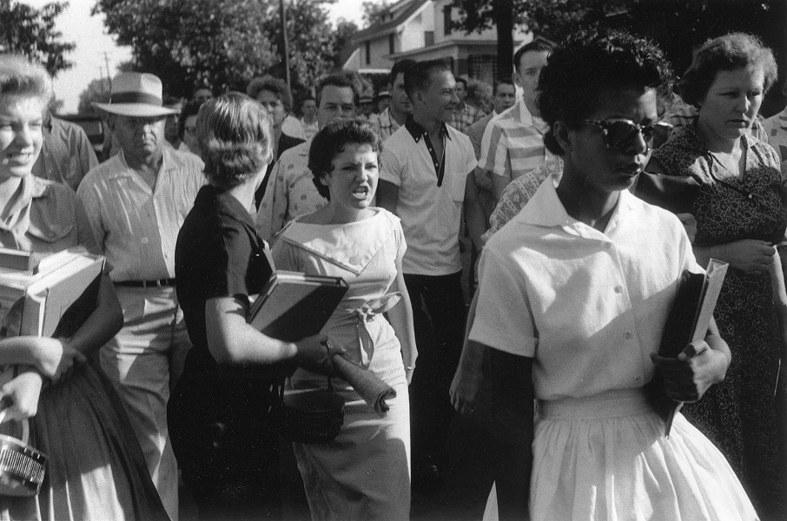
Den amerikanske borgerrettsbevegelsen: Elizabeth Eckford og Hazel Bryan
Fotografen Will Counts fanger 15 år gamle Hazel Bryans reaksjon mot Elizabeth Eckford under opphevelsen av rasesegregeringen på Little Rock Central High School, 4. september 1957.
Notes:
Photo credit: Will Counts Source: https://www.facinghistory.org/resource-library/image/elizabeth-eckford-and-hazel-bryan?backlink=https://www.facinghistory.org/resource-library?f%5B0%5D=multi_field_resource_type%3A630&search=civil%20rights%20movement

Slide 18
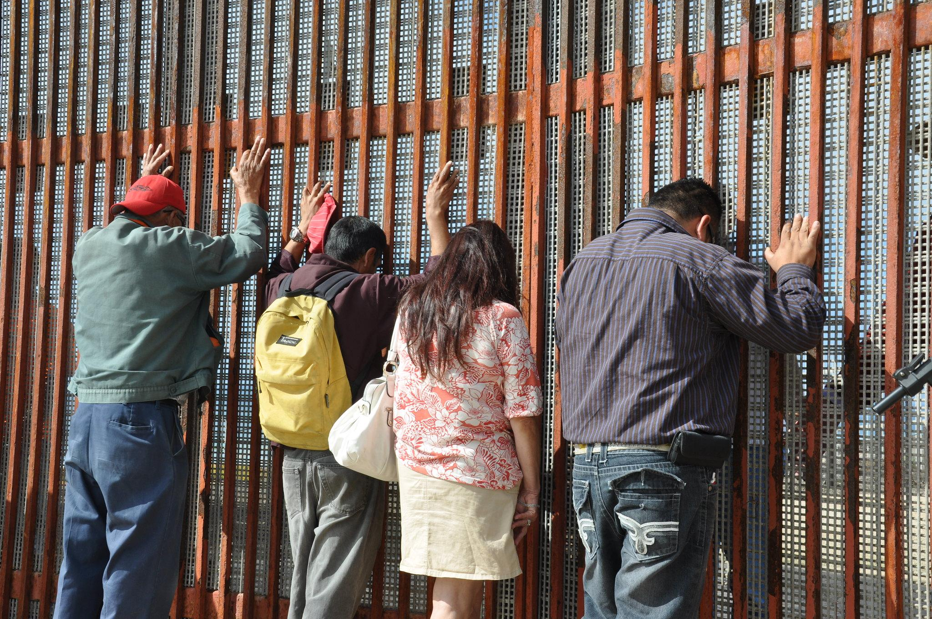
Grensen mellom Mexico og USA: familier i Friendship Park
Foto: Nina Robinson
Notes:
Source: https://www.flickr.com/photos/bbcworldservice/13107801424
Produced by Nina Robinson for BBC

Slide 19
Lik beskyttelse for trans-studenter
Foto: Ted Eytan, Wikimedia Commons
Notes:
Source: https://mcblogs.montgomerycollege.edu/atmc/equal-protection-for-transgender-students/
Photo credit: Ted Eytan, Wikimedia Commons

Slide 20
OPPHAVSRETT
Alt originalinnhold tilhører Nobel Fredssenter og Games For Change.
Animasjonsvideo og illustrasjoner: © Animaskin
Fotografiene av den 14. Dalai Lama er lisensiert under Creative Commons Attribution 2.0 Generic license.

